Slide 1
Cấu Trúc Dữ Liệu
& Giải Thuật
Data Structures & Algorithms
GV: Phan Hồng Trung

Slide 2

Bài 8 – Cây (Tree)
Cây (Tree)
Cây nhị phân (Binary Tree)
Cây tìm kiếm nhị phân (Binary Search Tree)

Slide 3
Cây Tìm Kiếm Nhị Phân
Khái niệm về cây tìm kiếm nhị phân
Các tính chất của cây tìm kiếm nhị phân
Các thao tác trên cây tìm kiếm nhị phân
Notes:
http://btv.melezinek.cz/binary-search-tree.html
https://www.cs.usfca.edu/~galles/visualization/BST.html

Slide 4
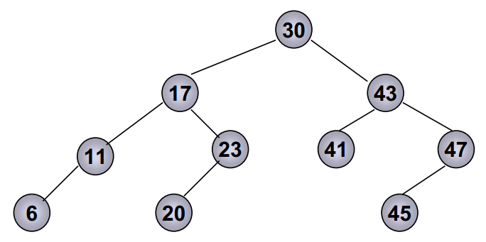
Khái niệm về BSTREE
Trong cây nhị phân, số lần thực hiện phép so sánh tối đa để tìm phần tử X là n, với n là tổng số nút của cây → chi phí tìm kiếm trung bình trên cây nhị phân là O(n) → cây nhị phân tìm kiếm sẽ làm giảm chi phí tìm kiếm trung bình.
Cây nhị phân tìm kiếm là cây nhị phân mà tại mỗi nút, giá trị của nút đang xét lớn hơn giá trị của tất cả các nút thuộc cây con trái và nhỏ hơn giá trị của tất cả các nút thuộc cây con phải.

Slide 5
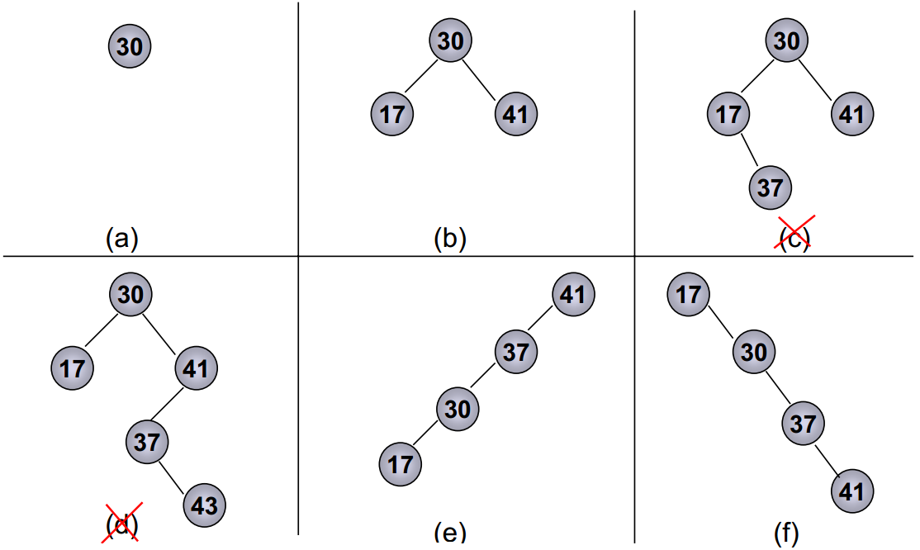
Khái niệm về BSTREE
Ví dụ

Slide 6
Các tính chất của BSTREE
Số lần thực hiện phép so sánh tối đa để tìm phần tử X là h, với h là chiều cao của cây → chi phí tìm kiếm trung bình trên cây tìm kiếm nhị phân là O(log₂n).
Phép duyệt LNR duyệt qua các nút của cây theo thứ tự tăng dần.
Phép duyệt RNL duyệt qua các nút của cây theo thứ tự giảm dần.

Slide 7
Các thao tác trên BSTREE
Tạo cây BSTree
Tìm kiếm phần tử X trong cây
Tìm giá trị nhỏ nhất và lớn nhất trong cây
Thêm một phần tử vào cây
Xóa phần tử có giá trị X trong cây
Hủy toàn bộ cây

Slide 8
Tạo cây BSTREE
typedef struct {
BNODE *root;
} BSTREE;
void Initialize(BSTREE &tree) {
tree.root = NULL;
}
void CreateBSTree(BNODE *&p) {
while (true) {
int x;
cout << "Enter value of NODE:";
cin >> x;
if (x == -1)
break;
InsertNode(p, x);
}
}
void InsertNode(BNODE *&root, int x)
{
if (root == NULL) {
root = CreateNode(x);
}
if (x > root->info) {
InsertNode(root->right, x);
} else {
InsertNode(root->left, x);
}
}

Slide 9
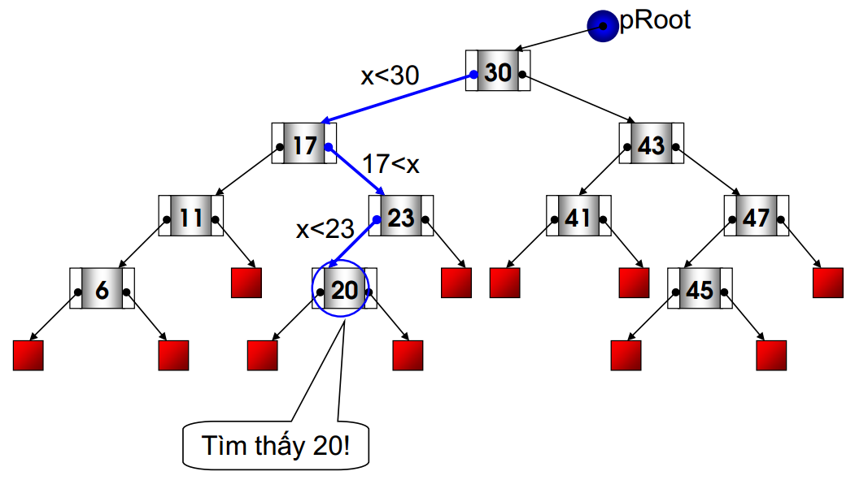
Tìm kiếm phần tử x = 20

Slide 10
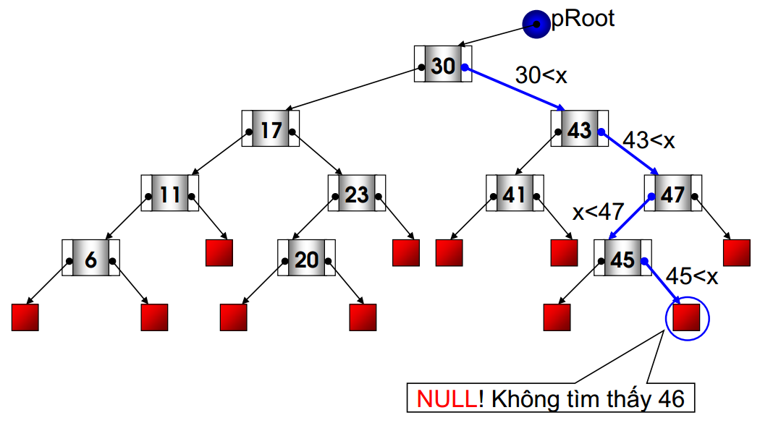
Tìm kiếm phần tử x = 46

Slide 11
Tìm kiếm phần tử x
Nếu tìm thấy, trả về con trỏ trỏ đến phần tử x.
Nếu không tìm thấy, trả về NULL.
BNODE* SearchNode(BNODE* p, int x) {
if (p == NULL) return NULL; // not found
if (p->info == x) return p; // found
// search with LEFT-branch
if (p->info > x) return SearchNode(p->left, x);
// search with RIGHT-branch
if (p->info < x) return SearchNode(p->right, x);
}

Slide 12
Tìm giá trị nhỏ/lớn nhất
Giá trị nhỏ nhất là nút tận cùng bên trái.
Giá trị lớn nhất là nút tận cùng bên phải.
int GetMinValue(BNODE* p) {
if (p->left == NULL) return p->info;
return GetMinValue(p->left);
}
int GetMaxValue(BNODE* p) {
if (p->right == NULL) return p->info;
return GetMaxValue(p->right);
}

Slide 13
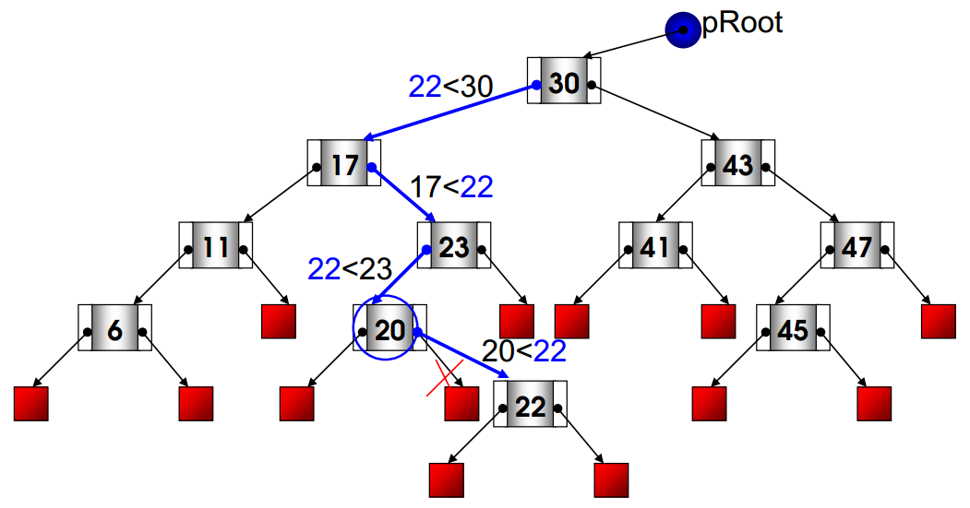
Thêm phần tử 22 vào cây
Thêm phần tử 22

Slide 14
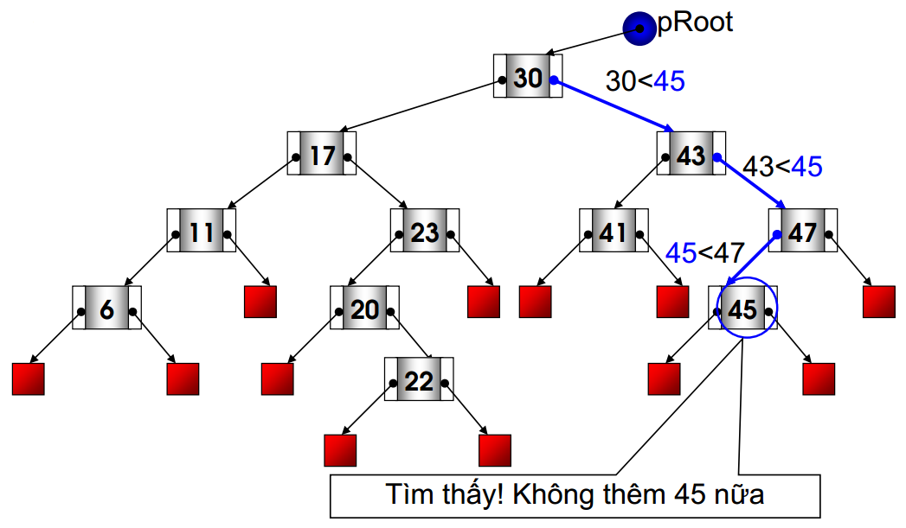
Thêm phần tử 45 vào cây
Notes:
Xem lại ở các slide trước, các hàm sau:
- BNODE* CreateNode(int x)
- int InsertNode(BNODE* &p, int x)

Slide 15
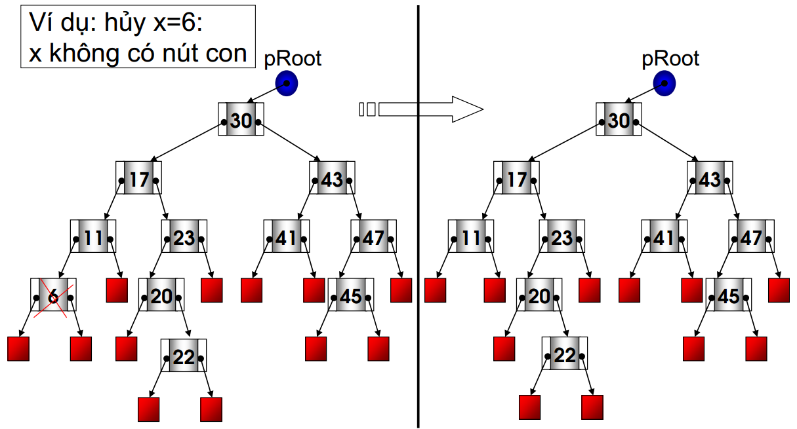
Xóa phần tử có giá trị x

Slide 16
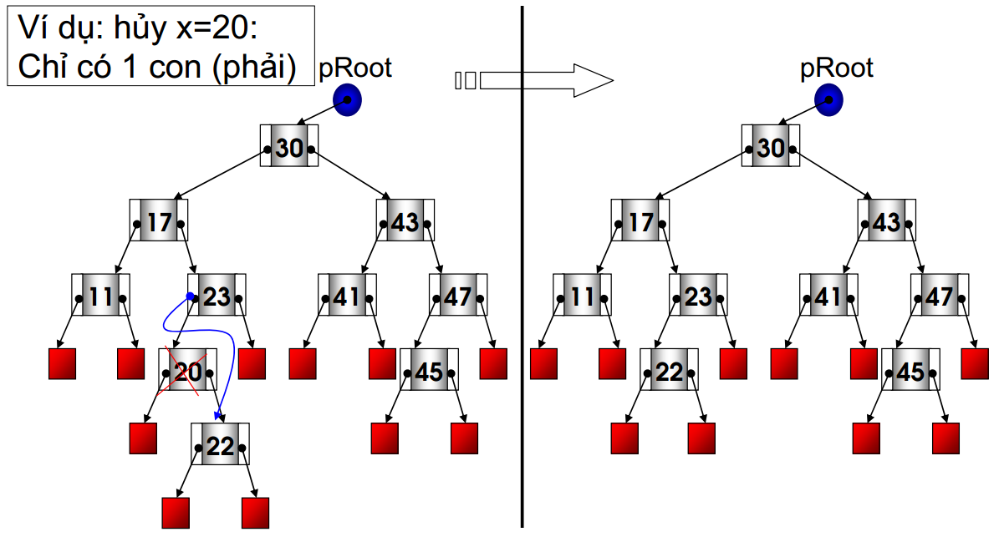
Xóa phần tử có giá trị x

Slide 17
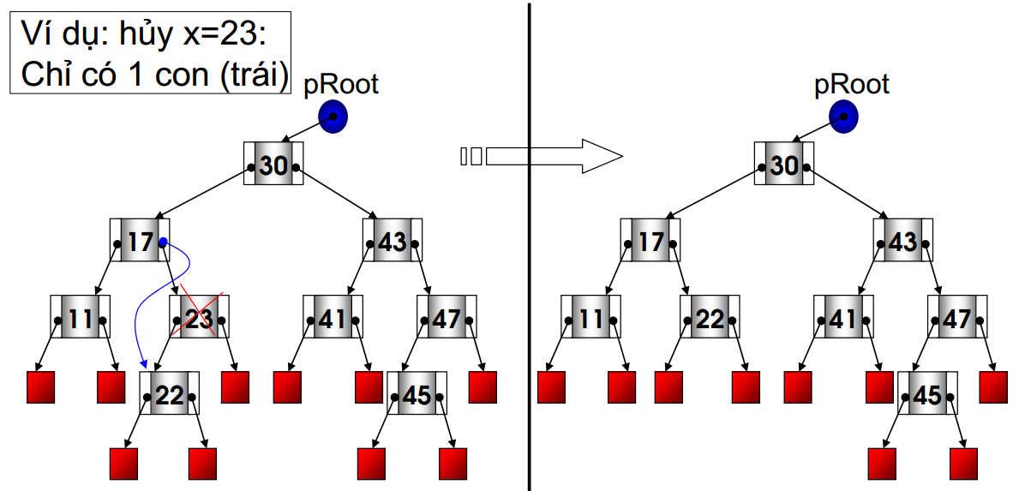
Xóa phần tử có giá trị x

Slide 18
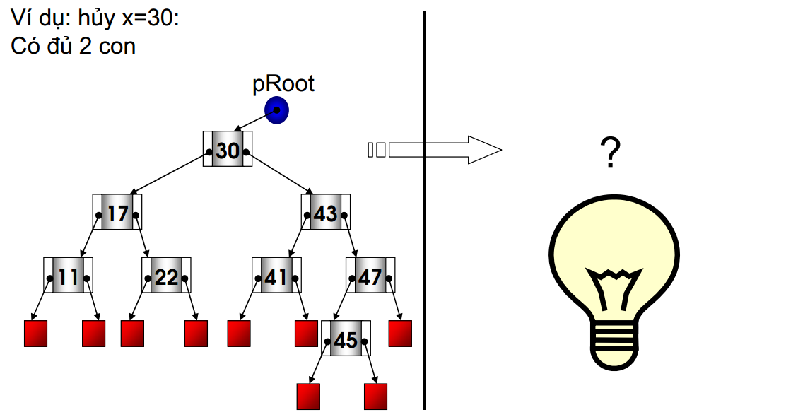
Xóa phần tử có giá trị x

Slide 19
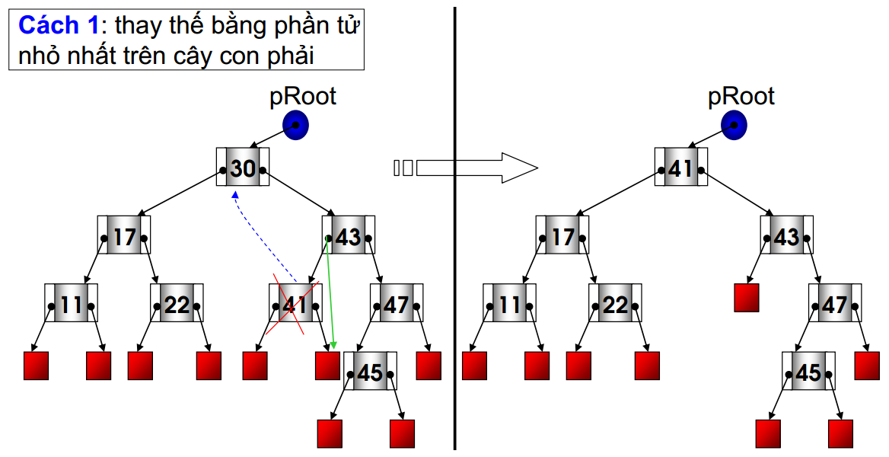
Xóa phần tử có giá trị x
q
pmin

Slide 20
Xóa phần tử có giá trị x
void search_replace_min(NODE* &q, NODE* &pmin){
if(pmin->left != NULL){
search_replace_min(q, pmin->left);
}else{
q->info = pmin->info;
q = pmin;
pmin = pmin->right;
}
}
q
pmin

Slide 21
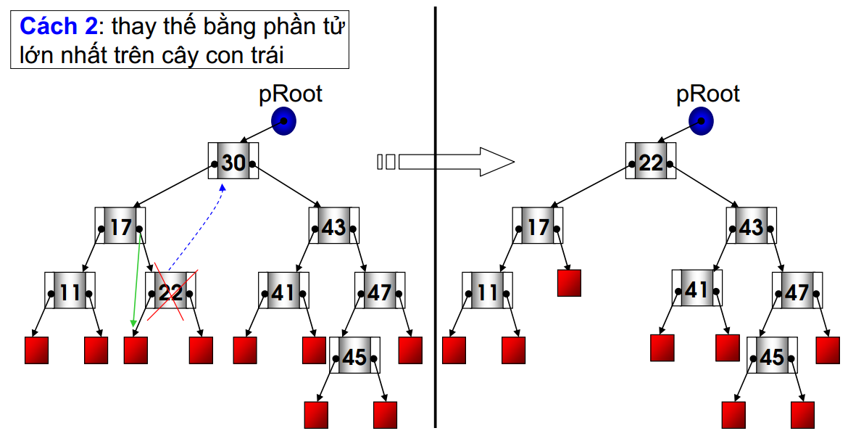
Xóa phần tử có giá trị x

Slide 22
Hủy toàn bộ cây
Hủy cây con trái → hủy cây con phải → hủy nút gốc.
void DeleteAll(BNODE* &p) {
if (p != NULL) {
DeleteAll(p->left);
DeleteAll(p->right);
delete p;
}
}

Slide 23


